Slide 2
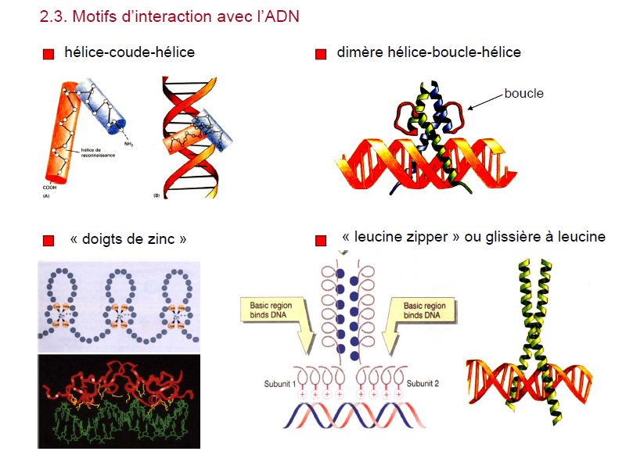

Slide 3
Mode d’action des FT modification de l’état chromatinien

Slide 4
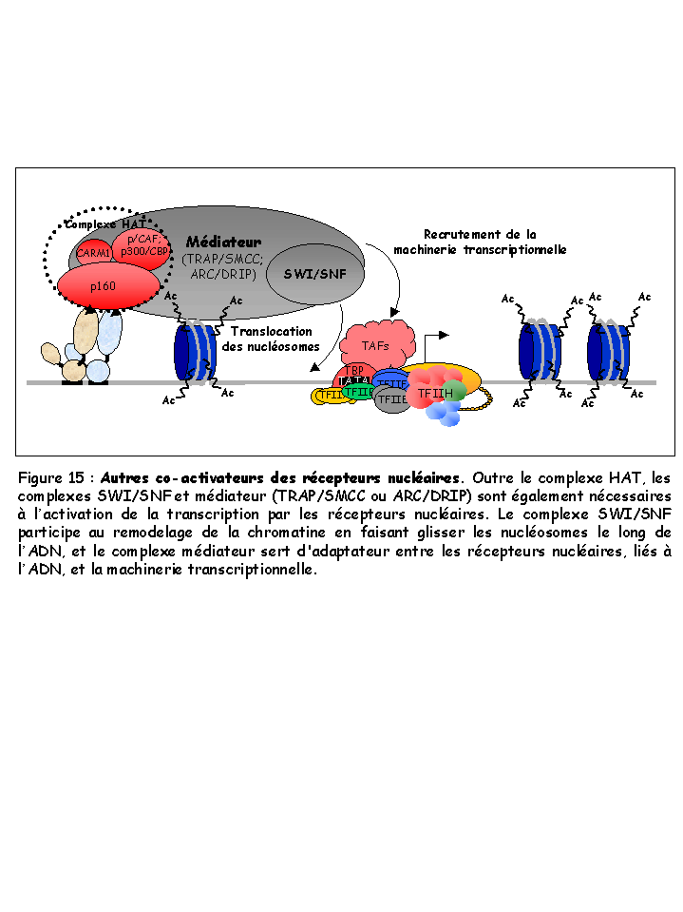

Slide 5
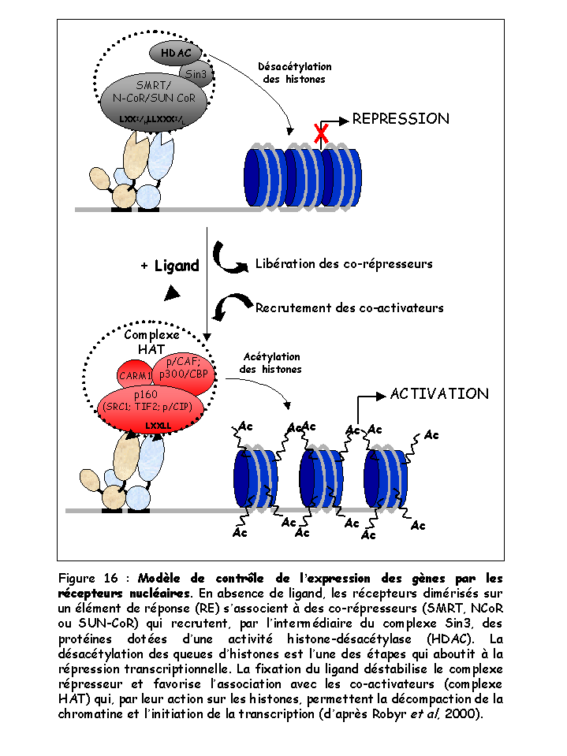

Slide 6
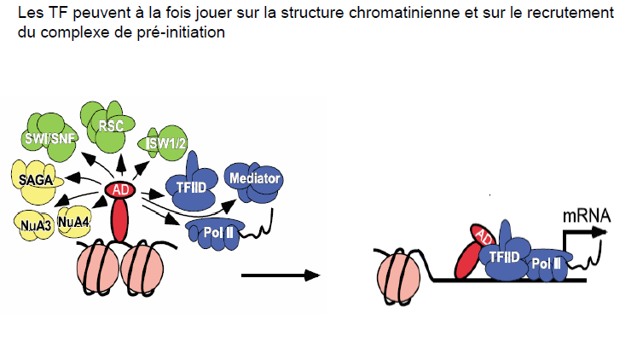

Slide 7
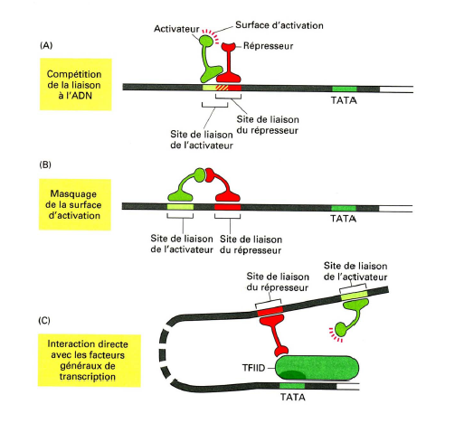

Slide 8
Metylation des bases

Slide 9
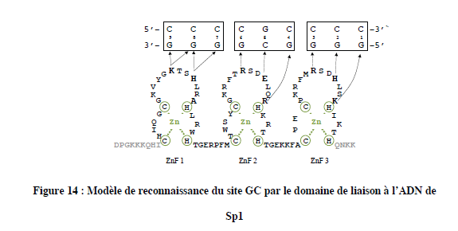
Le facteur de transcription SP1
La protéine Sp1 pour Specificity protein 1 est impliqué dans la régulation de la transcription des gènes sans boîte TATA, exprimés constitutivement dans toutes les cellules, ainsi que dans le maintien d’un état démethylé des ilôts CpG; Ces observations ont conduit à la notion que Sp1 agit comme un facteur de transcription général requis pour la transcription des gènes cellulaires. Un gène cible de Sp1 est défini par la présence dans le promoteur d’un site GC capable de lier Sp1.

